Slide 1
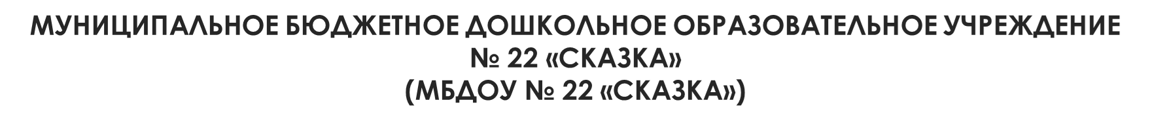

Мастер-класс для родителей:
«Как помочь ребёнку выучить стихи с помощью мнемотехники»
Подготовила воспитатель высшей квалификационной категории: Унитицкая Айгуль Ранифовна

Slide 2
Цель мастер-класса
Познакомить родителей с мнемотехникой и возможностями ее применения при работе с детьми, например при заучивании стихотворения.

Slide 3

"Учите ребенка каким - нибудь неизвестным ему пяти словам - он будет долго и напрасно мучиться, но свяжите двадцать таких слов с картинками, и он их усвоит на лету".
К. Д. Ушинский
Главный инструмент нашего разума — это память.
Память — это связь прошлого с настоящим и будущим, процесс сохранения прошлого опыта, дающий возможность его повторного использования.
Для того чтобы память не подводила нас в самые важные мгновения жизни, нужно постоянно тренировать ее.
Методов для эффективного использования и развития памяти существует множество.

Slide 4
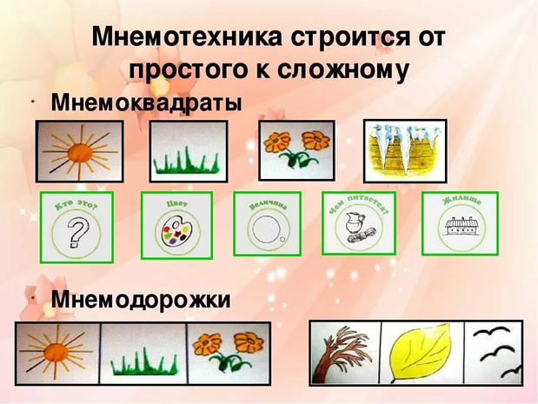
Мнемотехника, что это такое???
Не все дети любят учить стихи, у кого-то заучивание стихотворений вызывает большие трудности, быстрое утомление и отрицательные эмоции. В такие моменты на помощь может прийти мнемотехника.
Мнемотехника, в переводе с греческого — «искусство запоминания» – это система методов и приемов, обеспечивающих эффективное запоминание, успешное освоение детьми знаний об особенностях объектов природы, об окружающем мире, эффективное запоминание структуры рассказа, сохранение и воспроизведение информации, и конечно развитие речи.
Мнемотехника - это система методов и приемов, обеспечивающих успешное освоение детьми знаний об особенностях объектов природы, об окружающем мире, эффективное запоминание структуры рассказа, сохранение и воспроизведение информации, и конечно, развитие речи.

Slide 5
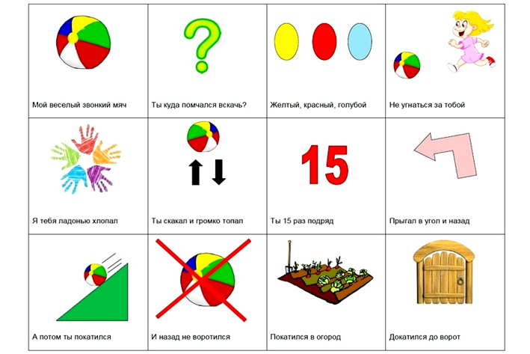
Суть мнемотехники
Суть мнемотехники состоит в том, что разучивая стихотворение, нужно рисовать вместе с ребенком к каждому слову, фразе или строчке какой-нибудь простой рисунок-символ. Удобнее показать стихотворение в виде таблицы. Каждая ячейка этой таблицы может соответствовать одному слову или целой фразе из стихотворения (мнемотаблица) После чего ребенок по памяти, используя графическое изображение, воспроизводит стихотворение целиком.
В мнемотаблице схематически возможно изображение героев, явлений природы, некоторых действий, т. е. можно изобразить все то, что считаете нужным, и так, чтобы нарисованное было понятно детям.

Slide 6
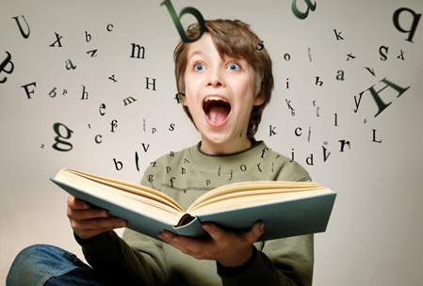
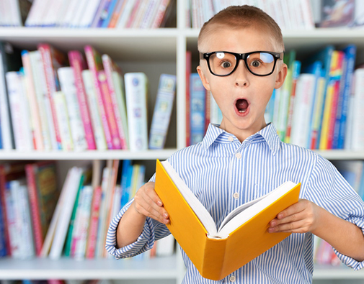
Чем полезна мнемотехника???
Мнемотехника помогает развивать:
ассоциативное мышление,
зрительную и слуховую память,
зрительное и слуховое внимание, воображение.
Помимо этого:
сокращает время обучения,
развивает мелкую моторику рук при частичном или полном графическом воспроизведении,
Приемы мнемотехники приводят к обогащению словарного запаса и формированию связной речи.
Использование опорных рисунков для обучения заучивания стихотворений увлекает детей, превращает занятие в игру.

Slide 7
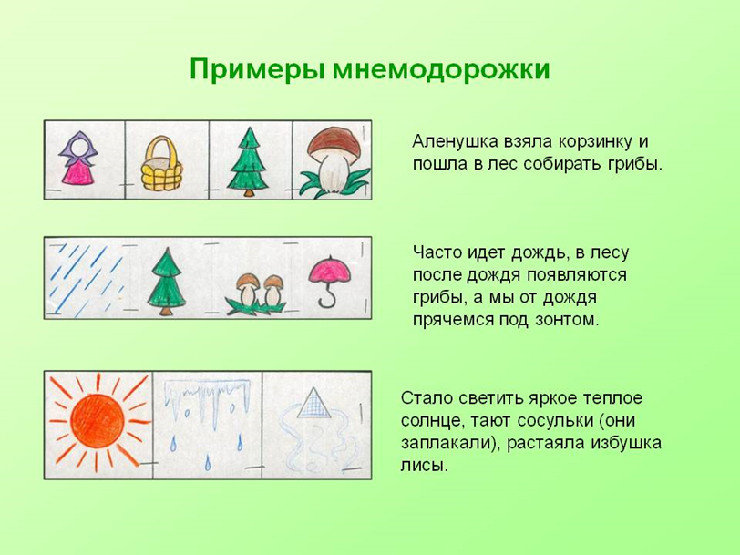
Особенности, на которые нужно обращать внимание.
Детям младшего дошкольного возраста трудно сразу уловить информацию через мнемотаблицу, поэтому с ними удобно работать через мнемодорожки.
Мнемодорожка несет информацию в небольшом количестве, что очень важно на первых порах обучения.

Slide 8
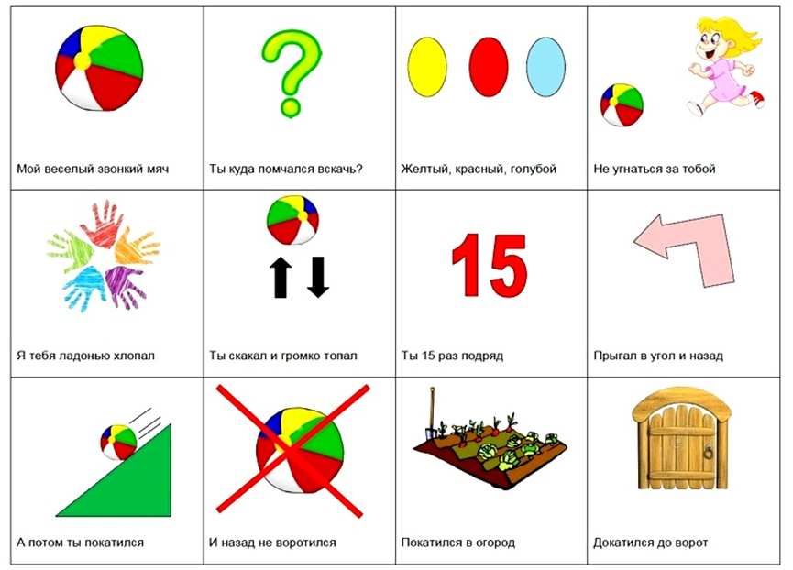
Особенности, на которые нужно обращать внимание.
В более старшем возрасте для заучивания каждого стихотворения совместно с детьми разрабатываем и составляем мнемотаблицу.

Slide 9
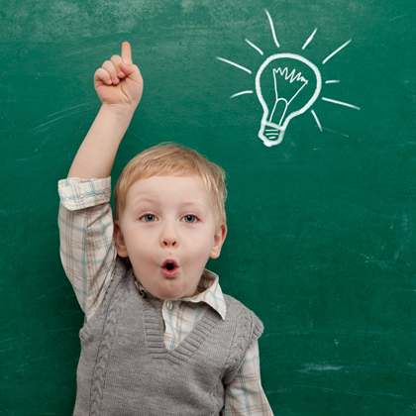
Этапы работы над стихотворением:
1. Мама или папа выразительно читает стихотворение.
2. Сообщает, что это стихотворение ребенок будет учить наизусть. Затем еще раз читает стихотворение с опорой на мнемотаблицу.
3. Задает вопросы по содержанию стихотворения,
помогая ребенку уяснить основную мысль.
4. Выясняет, какие слова непонятны ребенку, объясняет их значение в доступной для ребенка форме.
5. Читает отдельно каждую строчку стихотворения. Ребенок повторяет ее с опорой на мнемотаблицу.
6. Ребенок рассказывает стихотворение с опорой на мнемотаблицу.

Slide 10
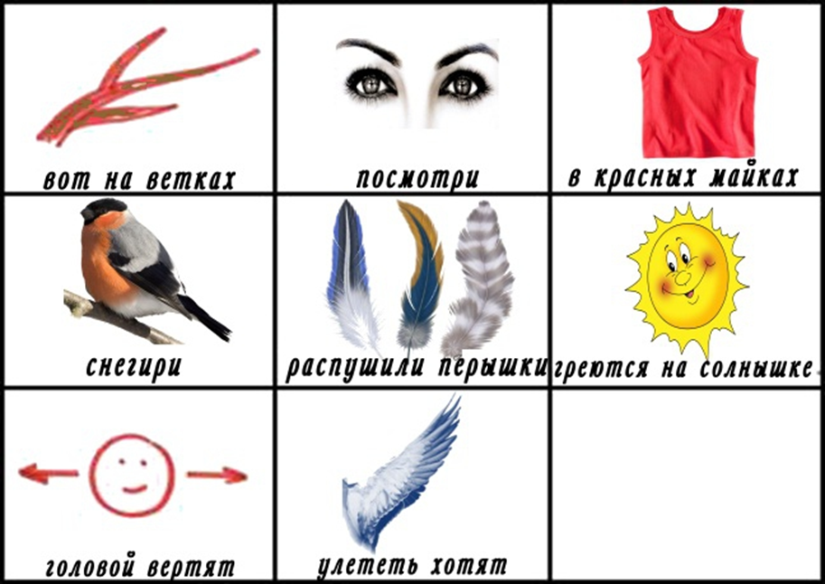
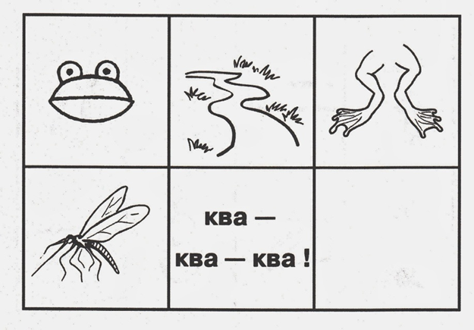
Примеры мнемотаблиц
Вот лягушка по дорожке
Скачет, вытянувши ножки.
Увидала комара,
Закричала: ква-ква-ква.

Slide 11
Давайте попробуем с Вами составить мнемотаблицу
Задание: по тексту нужно составить мнемотаблицу
(затем мы проверим ваш вариант с вариантом, который будет на следующем слайде)
Смотрит солнышко в окошко.
В гости к нам пришла Весна!
Мы захлопаем в ладоши,
Очень ждали мы тепла!!

Slide 12
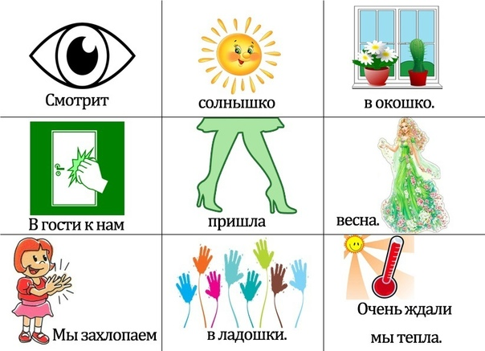
Как Вы думаете, Вы справились?????

Slide 13
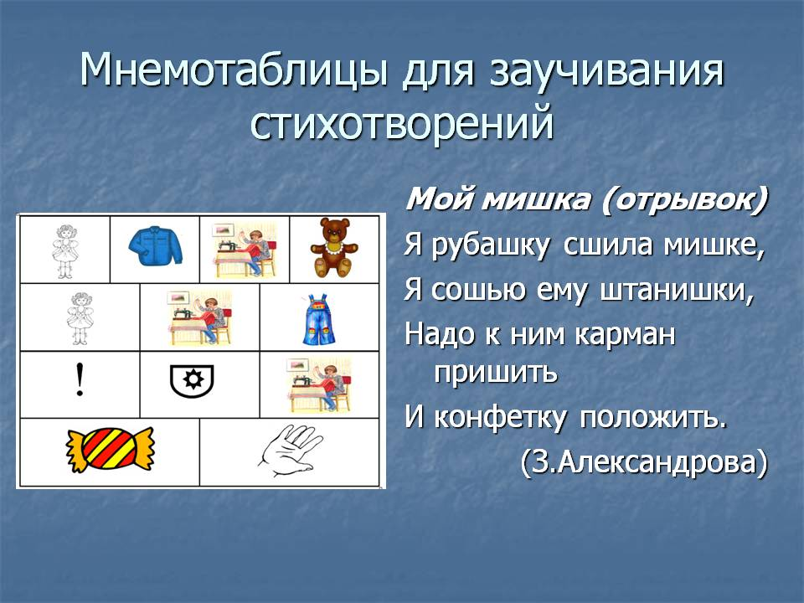
Давайте попробуем через мнемотаблицу отгадать текст???

Slide 14
Отгадка – текст к предыдущему слайду)))

Slide 15
Перечень рекомендуемой литературы
Алексеева М.М. Методика развития речи и обучения родному языку дошкольников. - М., 2000
Большева Т.В.Учимся по сказке: Развитие мышления дошкольников с помощью мнемотехники: Учебно-методическое пособие. СПб: Детство-Пресс , 2011
Козаренко В.А. Учебник мнемотехники. Система запоминания «Джордано» Сайт Mnemonikon (http://www.mnemotexnika.narod.ru) - Москва, 2007.
Одинцева А. В. Использование мнемотаблиц при разучивании стихотворений с детьми дошкольного возраста / А. В. Одинцева // Теория и практика образования в современном мире: материалы IV междунар. науч. конф. (г. Санкт-Петербург,январь 2014 г.). - СПб.: Заневская площадь, 2014. - С. 52-53
Омельченко Л.В. Использование приемов мнемотехники в развитии связной речи / Логопед. 2008. № 4. С. 102-115

Slide 16
Рефлексия
Плюс | Минус | Интересно
Напишите, что Вам понравилось в мастер-классе | Напишите, что требует доработки, осталось не понятным | Напишите, какие интересные идеи возникли у Вас после мастер-класса, где можно применять полученные знания

